Slide 1
ニッポンクラウドワーキンググループ 第1回 クラウドサービス部会資料 ～セキュアSAMBA～
スターティア株式会社
インフラ事業本部 ネットワークソリューション事業部
テクニカルソリューショングループ
櫻井 智行

Slide 2


1
～ご紹介～
セキュアSAMBAとは？

Slide 3




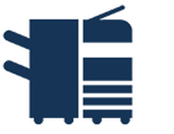

セキュアSAMBAとは？
セキュリティや使い勝手に優れた、法人向けのクラウド型ファイルサーバーです。
インターネットがあれば、外付けハードディスクのような感覚でどこでも、簡単に、安全にファイル共有が行えます。
スマートデバイス
Windows、Mac
ウェブブラウザ
複合機
セキュアSAMBAの「SAMBA（サンバ）」とは？
「SAMBA（サンバ）」とは、Linuxなどに代表されるUNIX系OS上で、Windowsネットワークとの共有を実現させるオープンソースのソフトウェアです。オープンソースはWindowsServerなどのライセンスと比較して安価に利用できますが、専門的な知識が必要です。
セキュアSAMBAでは、このほかにOpenVPNなどのオープンソースを利用して、法人向けのセキュリティを担保しながら、
あまりITに強くない方でも簡単にご利用頂けるクラウドファイルサーバーを安価に提供します。

Slide 4
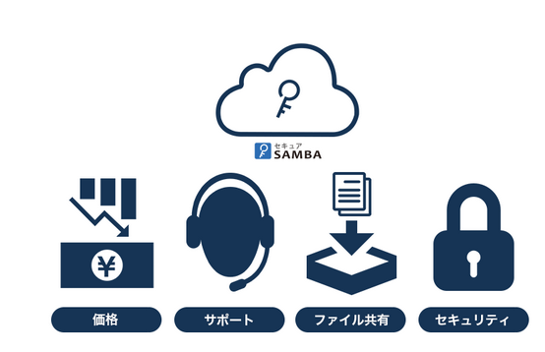

セキュアSAMBAとは？
もともと法人向けに設計されたサービスだから安心してご利用頂けます。
■安心のサポート
契約状況や設定方法など電話やメールでサポートします。
■安全、簡単にファイル共有
ITなどに詳しくない方でも簡単に扱えます。
■充実の管理機能・セキュリティ
ITに詳しくない方でも簡単に扱える管理画面を用意してます。
■クラウドならではの低価格でスタート
インターネットさえあれば、お客様でサーバーをご用意頂く必要はありません。

Slide 5
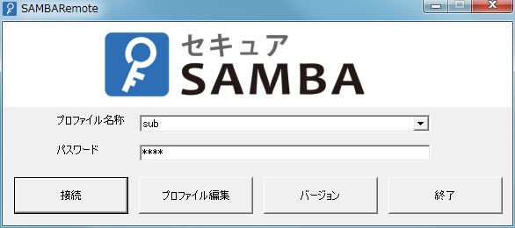
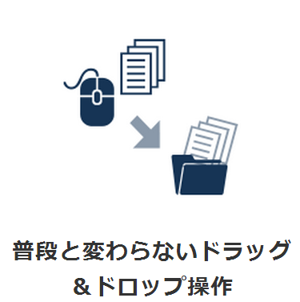
ドラッグ&ドロップで簡単操作（PCクライアント）
ブラウザを利用しなくても、外出先や取引先とのファイル共有が簡単に行えます。
■ドラッグ＆ドロップで簡単操作
ファイルの移動はドラッグ＆ドロップで簡単に操作でき、直接編集、上書き保存も行えます。
■標準のブラウザで利用
アプリケーションの利用により、WindowsOS標準のエクスプローラで利用できます。MacOSでもご利用頂けます。
※OpenVPNで仮想的なネットワークを構築します。
■複数ユーザーが利用可能
1台のPCに複数のユーザーを設定できます。
■PC起動時に自動接続
PC起動時に自動的にアプリケーションが起動し、クラウドファイルサーバーであることを意識することなくご利用いただけます。
■端末認証で不正アクセスを阻止
ユーザ名・パスワードに加え、ハードウェア固有情報とリンクした端末認証で、不正アクセスを阻止します。

Slide 6
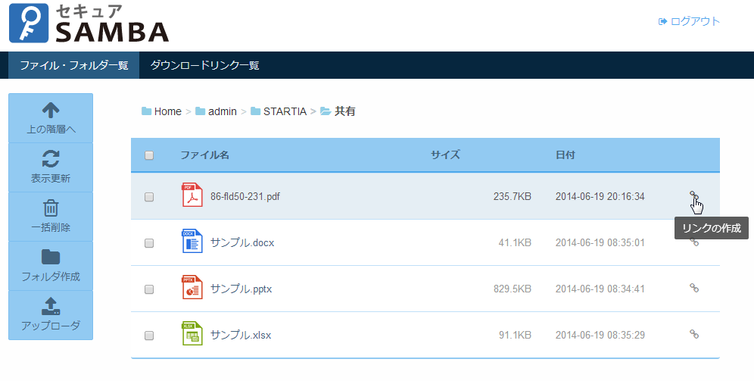

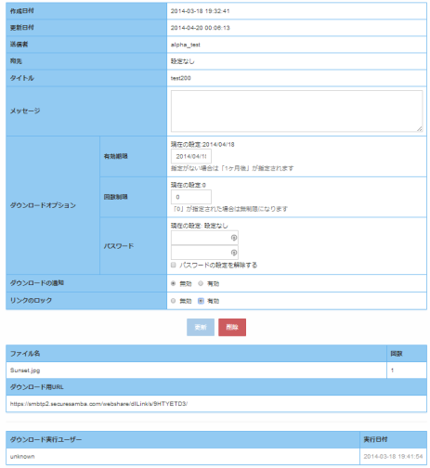


ウェブブラウザからもアクセス可能（ウェブブラウザ）
ウェブブラウザでファイル共有し、大容量ファイルをリンク共有メールで送信できます。
■ウェブブラウザアクセス
ファイルのアップロード、ダウンロード、削除の操作が行えます。
■リンク共有 new
大容量ファイルもダウンロードリンクを作成し、
簡単にメール送信できます。
ダウンロード回数制限、通知機能、有効期限の設定が可能
ダウンロード履歴確認
パスワードの別メール送信機能
１ファイルあたりの容量は推奨1GB程度
■端末認証で不正アクセスを阻止 new
ウェブブラウザでも端末認証機能が利用できます。
■ドラッグ＆ドロップも対応
多機能アップローダーで複数のファイルをドラック＆ドロップで
アップロードできます。
※JAVAアプレットが必要となります。
①送信したいファイルを選択
メール送信
③ファイルが
ダウンロード
https://・・・・・・
②URLのリンクをクリック

Slide 7
2
開発～リリース～現在まで

Slide 8
構想～リリースまでの経緯
～SAMBA Ver2リリースまで～
年度 | 2011年 | 2012年 | 2013年 | 2014年
予定 | SAMBA Ver1の 陳腐化により、 Ver2の構想立ち上げ | 要件定義開始 | 7月リリース予定 | -
実際 |  | 要件定義開始 開発責任者が アサインできず | クラウド基盤の パフォーマンス問題が 顕在化 （特にストレージ！） | クラウド基盤を Vmware⇒AWSへ変更 7月リリース
●リリースが1年遅れた要因
アジャイル開発やリーンスタートアップモデルと言った開発手法に
経営陣も含めて知見が無かった。
クラウド基盤を所有してしまっていたので、基盤放棄を決断するまでに
時間が掛かってしまった。

Slide 9
リリース～現在までの経緯
～SAMBA Ver2リリースまで～
 | 2014年7月 | 2014年10月 | 2014年12月 | 2015年現在
出来事 | SAMBA2 正式リリース | 専属営業2名と 開発2名の専門部署を 設立 マイナーバージョンアップを実施（11月） | Amazon・AOS様と ストレージサービス3社共同セミナーを実施 | 受注件数が本来の予定数値に近づき始める
●リリース遅れた要因
仕様確定・開発範囲の意思決定・予算決定が遅れてしまった！
開発リソースが少なすぎた（←これが一番）

Slide 10
開発リソースについての反省点
開発責任者とマーケティング責任者は同じ部署でないとダメ！
⇒出来ればどういつ人物が望ましい。
開発設計とマーケティングの人数はβリリースくらいまでの期間は
最小人数に絞っておく！
⇒コンセプト変更、ピボットが出来なくなる！
少人数とは言え、エース格を集めて投入する事になるので、
通常業務の現場への負担が課題になる？

